Slide 1
Источник постоянного тока

Slide 2
Постановка задачи
Источник тока имеет э. д. с. Ɛ и внутреннее сопротивление r . Исследовать условия работы такого источника: найти зависимость напряжения на нагрузке U , полной мощности P, полезной мощности Pп и коэффициента полезного действия η от создаваемого источником тока I.

Slide 3
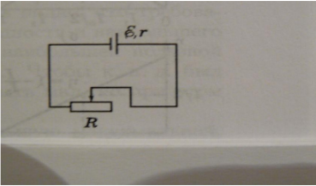
Схема
Электрическая цепь, содержащая источник тока и нагрузку,
сопротивление R которой можно изменять:

Slide 4
Математическая модель
R изменяется от 0.1 до 1.5 с шагом 0.1
Ток в цепи определяется законом Ома: I = ε / (r + R)
U = ε – I * r
P = ε * I
Pп = ε * R – (I^2 * r)
Ƞ = 1 – (Iн / I)

Slide 5
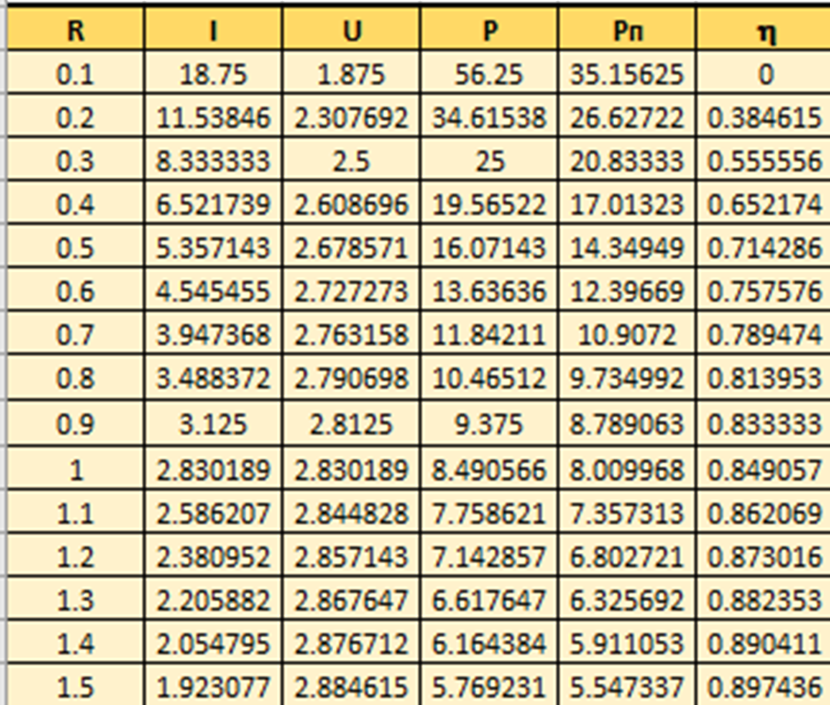
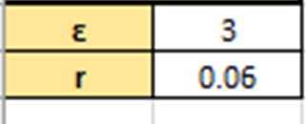
Результаты вычислений

Slide 6
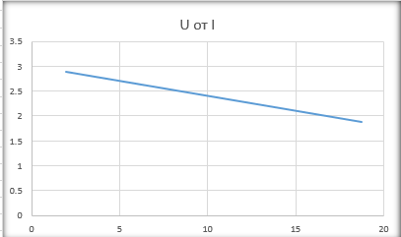
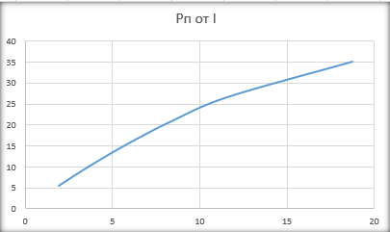
Графики зависимости

Slide 7
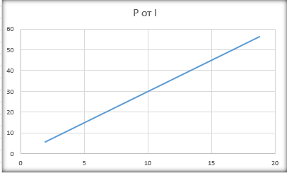
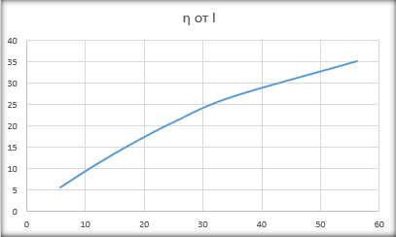
Графики зависимости

